Slide 1

Сфера услуг

Slide 2


Мы живем не для того, чтобы есть, а едим для того, чтобы жить.
Сократ
Пусть еда будет вашим лекарством, и ваше лекарство — вашей едой.
Гиппократ

Slide 3

Общественное питание, сокр.: общепит — отрасль народного хозяйства, совокупность предприятий, занимающихся производством, реализацией и организацией потребления кулинарной продукции.

Slide 4
Состав отрасли
Предприятия общественного питания
Заготовочные предприятия
Доготовочные предприятия

Slide 5
Предприятия питания
Ресторан
Бар
Кафе
Столовая
Столовая-раздаточная
Закусочная
Пиццерия
Магазин кулинарии
Киоск

Slide 6

Приготовление пищи, кулинария — человеческая деятельность по приготовлению пищи к еде. Кулинария — это совокупность способов приготовления из минералов и продуктов растительного и животного происхождения самой различной пищи, необходимой для жизни и здоровья человека.
Соблюдение определенных правил при приготовлении пищи называется технологией.

Slide 7
Основные способы приготовления пищи
Термическая обработка
Жарка
Варка
Запекание
Тушение
Копчение
Сушение
Вяление

Slide 8
Основные способы приготовления пищи
Химическая обработка
Маринование
Соление
Квашение

Slide 9

Немного статистики
Средняя зарплата в сфере общественного питания:
кондитер— 30 000 руб.;
пекарь— 30 000 руб.;
повар— 35 000 руб.;
сыродел— 20 000 руб.;
технолог общественного питания— 40 000 руб.

Slide 10
Известные повара
Ален Дюкасс
Гордон Рамзи
Вольфганг Пак

Slide 11
Известные повара
Ферран Адриа
Марио Батали
Нобуюки Нобу Мацухиса

Slide 12
Известные повара
Джейми Оливер
Бобби Флай
Том Количчио

Slide 13
Известные повара
Фульвио Пьеранджелини
Хестон Блюменталь
Поль Бокюз

Slide 14
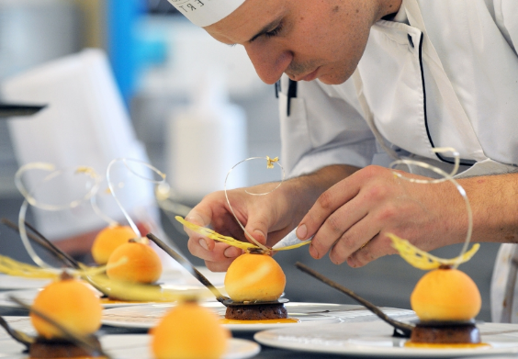
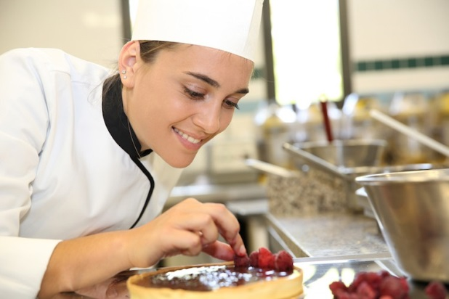
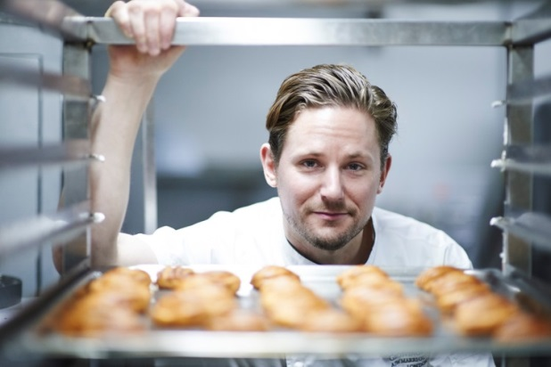
Современные профессии
Изготовитель хлебобулочных изделий
Кондитер
Конфетчик
Коптильщик колбасных изделий
Маслотоп
Мастер производства цельномолочной и кисломолочной продукции
Пекарь

Slide 15
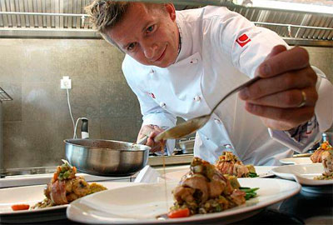
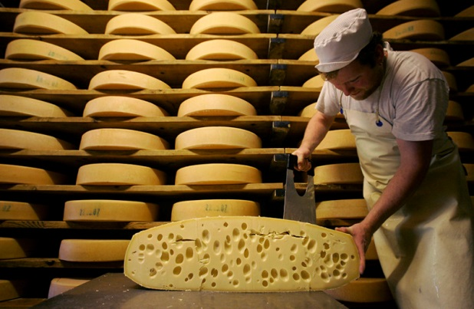
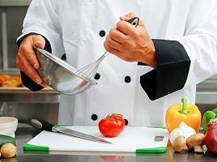
Современные профессии
Повар
Приготовитель молочных коктейлей
Сыродел-мастер
Технолог общественного питания
Технолог пищевой промышленности
Шеф-повар

